Slide 1





Skill 4C For
Society 5.0
MULAI
Zika Nadhirotul Karimah | 21105241014

Slide 2









Main Menu
Petunjuk
Tujuan
Profil
Materi
Video
Quiz

Slide 3




PETUNJUK PENGGUNAAN
Tombol untuk mengatur suara musik
Tombol untuk lanjut ke slide sebelumnya Tombol untuk lanjut ke slide selanjutnya Tombol untuk menuju ke main menu Tombol untuk keluar dari aplikasi

Slide 4
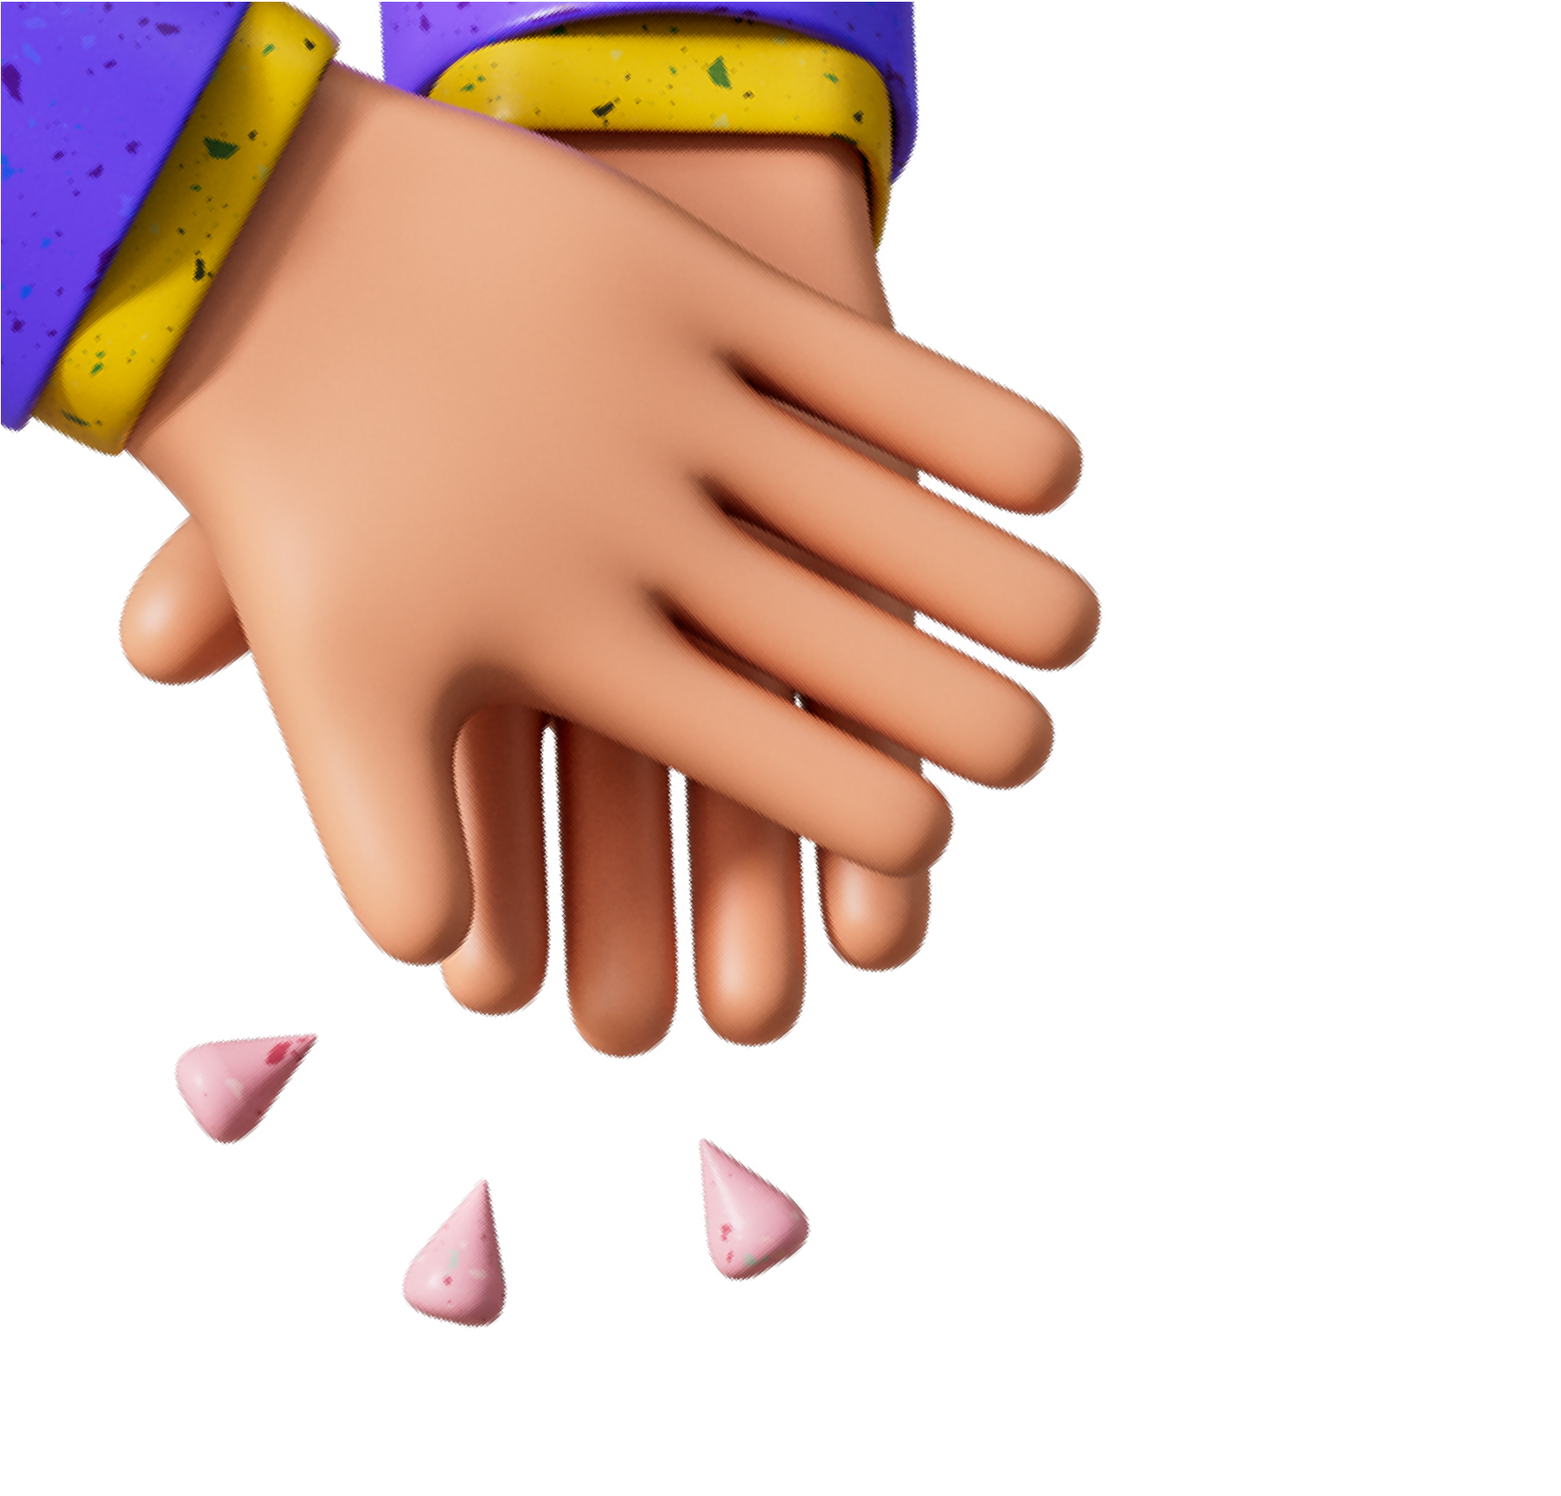



TUJUAN PENYAMPAIAN
Memahami mengenai Society 5.0
Paham mengenai Implementasi Skill Critical Thinking Paham mengenai Implementasi Skill Collaboration Paham mengenai Implementasi Skill Communication Paham mengenai Implementasi Skill Creativity

Slide 5
Pengembang Media
.
Zika Nadhirotul Karimah Teknologi Pendidikan 2021 Fakultas Ilmu Pendidikan Universitas Negeri Yogyakarta
IG : @zkrimaa zikanadhirotul.2021@student.uny.ac.id

Slide 6
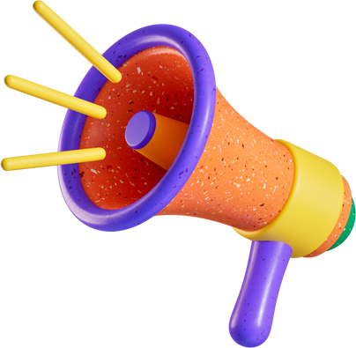
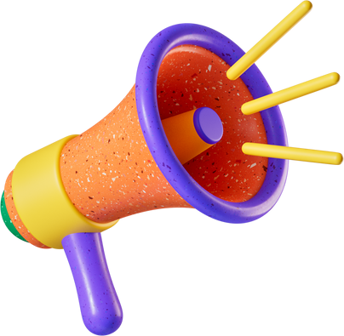





MATERI
Society 5.0
Critical
Thinking
Collaboration
Creativity
Communication

Slide 7

Society 5.0
Era Society 5.0 adalah masyarakat yang dapat menyelesaikan berbagai tantangan dan permasalahan sosial dengan memanfaatkan berbagai inovasi yang lahir di era Revolusi industri 4.0. Pada era ini menjadi peluang sekaligus tantangan bagi kita semua.

Slide 8

Keterampilan adalah kemampuan dasar pada diri manusia yang harus dilatih, diasah, serta dikembangkan secara terus menerus sehingga menjadi potensial dalam melakukan sesuatu.
Sumber: Tambahkan referensi di sini.

Slide 9


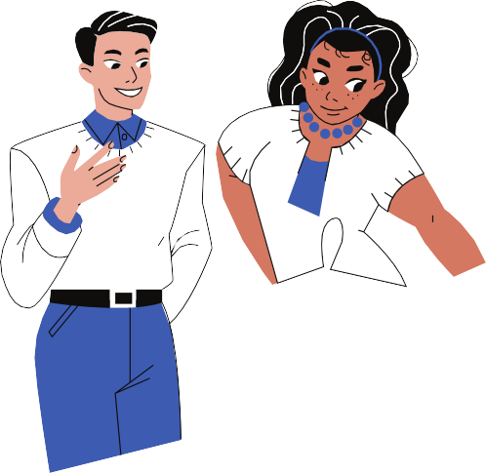

Keterampilan yang harus dimiliki serta dikuasai di era society 5.0 sangat berpengaruh dalam meningkatkan sumber daya manusia di masa depan nanti. Pentingnya menciptakan generasi yang siap berkontribusi pada segala aspek kehidupan. Oleh karena itu, siswa atau peserta didik harus dibekali dengan soft skills sejak dini.
Sumber: Tambahkan referensi di sini.

Slide 10
Critical Thinking
Keterampilan berpikir kritis (critical thinking) merupakan kemampuan untuk memahami sebuah masalah yang rumit, menghubungkan informasi satu dengan informasi lain, sehingga akan muncul berbagai perspektif, dan menemukan solusi dari suatu permasalahan.

Slide 11




Contoh Critical Thinking
Observasi Suatu Masalah
Kemampuan Analisis tinggi
Solutif dalam suatu masalah

Slide 12
Collaboration
Keterampilan Collaboration atau Kolaborasi adalah kemampuan dalam ekerja sama, saling bersinergi, beradaptasi dalam berbagai peran dan tanggung jawab, bekerja secara produktif dengan yang lain, menempatkan empati pada tempatnya, dan menghormati perspektif berbeda.

Slide 13




Contoh Collaboration
Mengelola prioritas dari
semua orang dalam kelompok
Memahami berbagai perspektif
Memenuhi harapan sebagai anggota tim yang andal.

Slide 14
Creativity
Keterampilan Creativity (kreatifitas) adalah keterampilan untuk mengembangkan, melaksanakan, dan menyampaikan gagasan-gagasan baru kepada yang lain; bersikap terbuka dan responsif terhadap perspektif baru dan berbeda.

Slide 15



Contoh Communication
Mengurangi konflik dalam berdiskusi
Meningkatkan keterlibatan dan rasa memiliki pada sesama lain
Mendorong kinerja satu sama lain

Slide 16
Communication
Keterampilan Communication (komunikasi) merupakan keterampilan mampu mentransfer informasi, baik secara lisan maupun tulisan. Komunikasi adalah hal yang sangat penting dalam peradaban manusia.

Slide 17




Contoh Creativity
Membuat penyelesaian masalah yang solutif seperti memyusun iklan
Membuat sesuatu yang baru
Mengembangkan keterampilan dalam menciptakan ide-ide

Slide 18

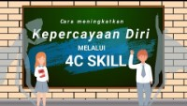
Video Pembelajaran

Slide 19






QUIZ
Lets Go!

Slide 20


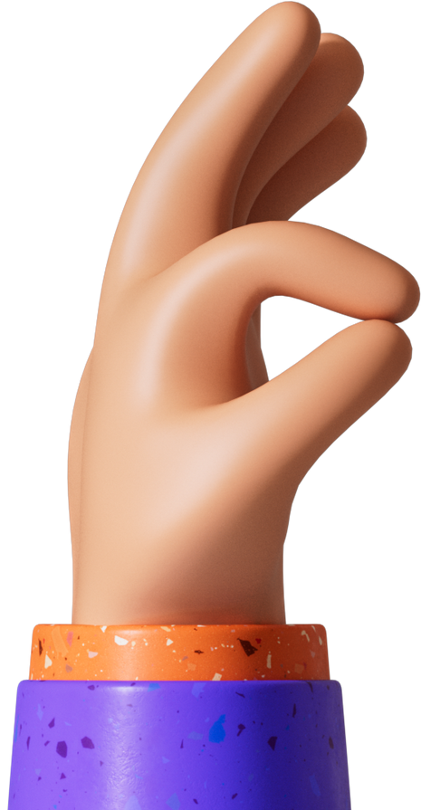
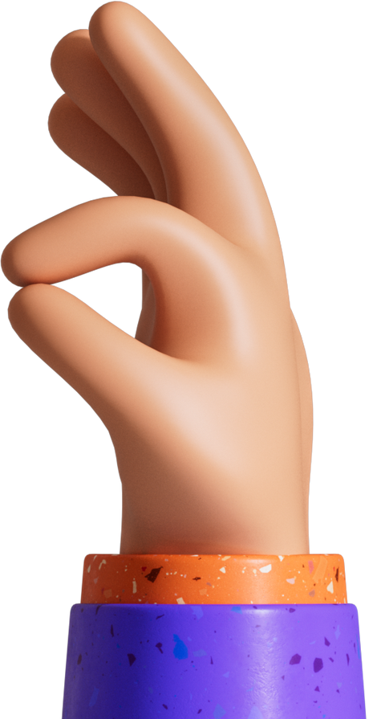
Terimakasih dan Sampai Jumpa

